Slide 1

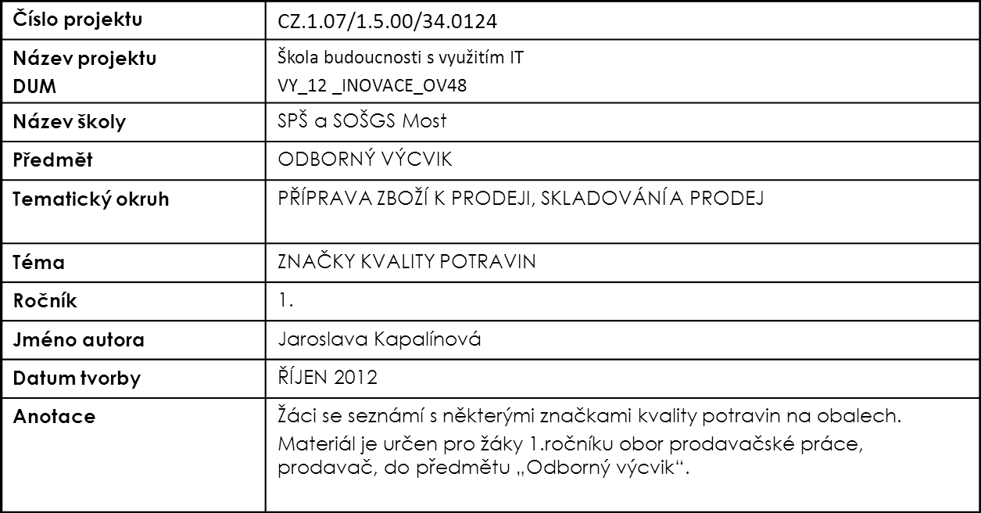

Střední průmyslová škola a Střední odborná škola gastronomie a služeb, Most, příspěvková organizace
DIGITÁLNÍ UČEBNÍ MATERIÁL

Slide 2
ZNAČKY KVALITY POTRAVIN

Slide 3

ČESKÁ NÁRODNÍ ZNAČKA - KLASA
JEDNÁ SE O PROVĚŘENOU JEDINEČNOU KVALITU VÝROBKU.
ZNAČKU UDĚLUJE MINISTERSTVO ZEMĚDĚLSTVÍ.
JEDNÁ SE O ČESKÉ POTRAVINY.
ZNAČKA SE UDĚLUJE NA 3 ROKY, POTÉ JE ZNAČKA PRODLOUŽENA NEBO ODEBRÁNA.

Slide 4


REGIONÁLNÍ POTRAVINA
ZNAČKA POMÁHÁ PROSADIT NA ČESKÉM TRHU KVALITNÍ TRADIČNÍ POTRAVINY.
UDĚLUJE JI TUZEMSKÝM POTRAVINÁŘSKÝM NEBO ZEMĚDĚLSKÝM VÝROBKŮM.
VÝROBEK MUSÍ ZARUČOVAT VÝJIMEČNOST VE VZTAHU K PODOBNÝM VÝROBKŮM.

Slide 5

ZARUČENÁ TRADIČNÍ SPECIALITA
PODPORUJE PROPAGACI TRADIČNÍCH VÝROBKŮ
SNAŽÍ SE O UDRŽENÍ TRADIČNÍCH METOD.
ZNAČKU SMĚJÍ POUŽÍVAT POUZE TY VÝROBKY, KTERÉ SE U NÁS VYRÁBĚJÍ NEJMÉNĚ 25 LET.

Slide 6

CHRÁNĚNÉ OZNAČENÍ PŮVODU
ZNAČKA ZAJIŠŤUJE OCHRANU OZNAČENÍ ZEMĚDĚLSKÝCH A POTRAVINÁŘSKÝCH VÝROBKŮ NA CELÉM ÚZENÍ EVROPSKÉ UNIE.
VÝROBEK JE OZNAČEN NÁZVEM REGIONU, KDE KVALITA NEBO VLASTNOSTI VÝROBKU MUSÍ BÝT DÁNY ZVLÁŠTNÍM ZEMĚPISNÝM PROSTŘEDÍM.
PRODUKCE, PŘÍPRAVA A ZPRACOVÁNÍ MUSÍ PROBÍHAT V TÉTO ZEMĚPISNÉ OBLASTI.

Slide 7

CHRÁNĚNÉ ZEMĚPISNÉ OZNAČENÍ
ZNAČKA ZAJIŠŤUJE OCHRANU OZNAČENÍ ZEMĚDĚLSKÝCH A POTRAVINÁŘSKÝCH VÝROBKŮ NA ÚZEMÍ EVROPSKÉ UNIE.
JEDNÁ SE O CHRÁNĚNÉ ZNAČENÍ PŮVODU, NÁZEV REGIONU, ZEMĚ, ODKUD VÝROBEK POCHÁZÍ.
ZBOŽÍ MÁ URČITOU POVĚST ČI JINÉ VLASTNOSTI, KTERÉ JSOU CHARAKTERISTICKÉ PŮVODEM ZEMĚ.

Slide 8


NALOK.CZ
JE TO SDRUŽENÍ FARMÁŘŮ, SEDLÁKŮ A MENŠÍCH ZEMĚDĚLCŮ, KTEŘÍ PRODÁVAJÍ VÝROBKY POD TOUTO ZNAČKOU
JEDNÁ SE O SNAŽŠÍ IDENTIFIKACI VÝROBKU POCHÁZEJÍCÍCH OD FARMÁŘŮ, SEDLÁKŮ, MENŠÍCH ZEMĚDĚLCŮ.
GARANTUJE KVALITU TĚCHTO VÝROBKŮ Z ČESKÝCH SUROVIN.
VYRÁBÍ SE V MENŠÍCH VÝROBNÁCH, KDE VZNIKLA SUROVINA K VÝROBĚ.

Slide 9

PRODUKT EKOLOGICKÉHO ZEMĚDĚLSTVÍ
JEDNÁ SE O ZNAK BIO A BIOPOTRAVINY.
JSOU TO POTRAVINY VYROBENÉ Z BIOPRODUKTŮ.
JSOU ROSTLINNÉHO NEBO ŽIVOČIŠNÉHO PŮVODU ZÍSKANÉ Z EKOLOGICKÉHO ZEMĚDLSTVÍ.
NAPŘÍKLAD – BIO MLÉKO, BIO SÝR.
SOUČÁSTÍ KAŽDÉ BIO POTRAVINY JE CERTIFIKÁT
/DOKUMENT, ŽE POCHÁZÍ Z EKOLOGICKÉHO
ZEMĚDĚLSTVÍ/

Slide 10

KÓD KONTROLNÍ ORGANIZACE
KTERÁ KONTROLUJE A GARANTUJE TO, ŽE VÝROBEK SPLŇUJE PODMÍNKY PRO BIO POTRAVINY.
V ČESKÉ REPUBLICE PROVÁDÍ KONTROLU 3 SOUKROMÉ SUBJEKTY, KAŽDÝ MÁ SVŮJ KÓD.
KONTROLA EKOLOGICKÉHO ZEMĚDĚLSTVÍ „KEZ“ KÓD NA OBALU JE : CZ-BIO-001
ABCERT, KÓD NA OBALU JE: CZ-BIO-002
BIOKONT , KÓD NA OBALU JE: CZ-BIO-003

Slide 11
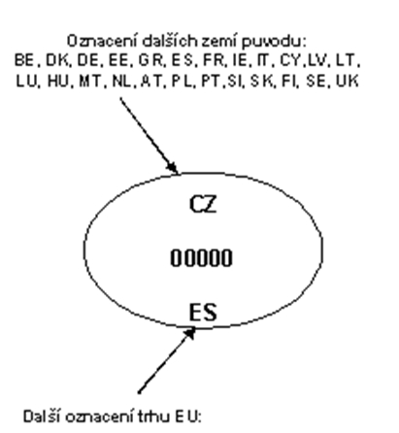
OZNAČENÍ VÝROBKŮ ŽIVOČIŠNÉHO PŮVODU
ZNAČKA NÁM ŘÍKÁ, KDE VÝROBEK BYL VYROBEN.
SPLŇUJE HYGIENICKÉ POŽADAVKY.
VÝROBKY KONTROLUJE STÁTNÍ VETERINÁRNÍ SPRÁVA.
JEDNÁ SE O IDENTIFIKAČNÍ ZNAČKU.
BARVA PRO TISK NA VÝROBKY JE POTRAVINÁŘSKÁ.

Slide 12
OPAKOVÁNÍ:
Které znáte značky kvality výrobků?
Jak se jmenuje česká národní značka?
Jaké potraviny jsou označeny značkou produktu ekologického zemědělství?
Chráněné označení původu výrobku nám říká, že….
Čím se liší značka NALOK.CZ od značky KLASA?
Co obsahuje identifikační značka?

Slide 13
ZDROJE:
http://www.viscojis.cz/teens/images/stories/bezpecnost/klasa.jpg
http://www.viscojis.cz/teens/images/stories/bezpecnost/regionalni%20potravina.jpg
http://www.viscojis.cz/teens/images/stories/bezpecnost/zarucena%20tradicni.jpg
http://www.viscojis.cz/teens/images/stories/bezpecnost/oznaceni%20puvodu.jpg
http://www.viscojis.cz/teens/images/stories/bezpecnost/zemepisne%20oznaceni.jpg
http://www.viscojis.cz/teens/images/stories/nakupovani/bio%20znacka.gif
http://www.viscojis.cz/teens/images/stories/nakupovani/znak%20bio%20eu.jpg
http://www.pasekovi.estranky.cz/img/mid/88/cerstve-zampiony-regionalni-potravina-pardubickeho-kraje.jpg
http://www.nalok.cz/data/obrazky/26/extra-nalok-aliance-a-znacka-nalok-cz_267ee6e0-3267-4801-a2d7-2383572001c6.jpg
http://www.bezpecnostpotravin.cz/UserFiles/fota/ov%C3%A1l2.bmp.jpg

